Slide 1











CHÀO MỪNG CÁC EM ĐẾN VỚI TIẾT TIẾNG VIỆT
Giáo viên: ............
Notes:
更多模板请关注：https://haosc.taobao.com

Slide 2



Bài 20:
TỪ CHÚ CHIM BỒ CÂU ĐẾN IN –TER - NÉT

Slide 3



  Tiết 1+ 2

Slide 4
YÊU CẦU CẦN ĐẠT:
- Đọc đúng các tiếng trong bài, ngắt nghỉ đúng dấu câu.Trả lời được các câu hỏi của bài.
- Hiểu nội dung bài: Biết được các phương tiện liên lạc khác nhau trong lịch sử, phương tiện liên lạc phổ biến hiện nay và tầm quan trọng của mạng in-tơ-nét trong đời sống.
- Hình thành và phát triển năng lực văn học: phân biệt được các từ ngữ chỉ sự vật và các từ ngữ chỉ hoạt động.
- Biết sử dụng các phương tiện liên lạc hiện nay để thông tin liên lạc với bạn bè, người thân.

Slide 5


1
ĐỌC
Notes:
Bài giảng thiết kế bởi: Hương Thảo - tranthao121006@gmail.com

Slide 6




Khởi động

Slide 7
CÙNG HÁT VÀ VẬN ĐỘNG THEO NHẠC BÀI
BÁC ĐƯA THƯ VUI TÍNH

Slide 8
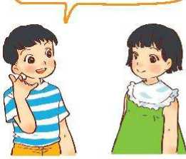
Đọc
Em có thể dùng cách nào để liên lạc với người thân ở xa?
Tớ thường gọi điện cho ông bà ở quê..

Slide 9

2
TỪ CHÚ BỒ CÂU ĐẾN IN-TƠ-NÉT
Ngoài trò chuyện trực tiếp, con người còn nghĩ ra rất nhiều cách để trao đổi vói nhau khi ở xa.
Từ xa xưa, người ta đã biết huấn luyện bồ câu để đưa thư. Bồ câu nhớ đường rất tốt. Nó có thể bay qua một chặng đường dài hàng nghìn cây số để mang thư đến đúng nơi nhận.
Những người đi biển còn nghĩ ra cách bỏ thư vào trong những chiếc chai thuỷ tinh. Nhờ sóng biển, những chiếc chai này được đẩy vào đất liền. Có những bức thư vài chục năm sau mới được tìm thấy.
Ngày nay, việc trao đổi thông tin dễ dàng hơn rất nhiều. Bạn có thể viết thư, gọi điện cho người khác. Nhờ có in-tơ-nét, bạn cũng có thể nhìn thấy người nói chuyện với mình, dù hai người đang ở cách nhau rất xa.
(Hải Nam)
nghĩ ra
1
2
3
4
Notes:
Bài giảng được thiết kế bởi: Phạm Duyên

Slide 10
Luyện đọc từ khó
trò chuyện
trao đổi
huấn luyện
in-tơ-nét...

Slide 11
Luyện đọc câu khó
Nhờ có in-tơ-nét, bạn cũng có thể nhìn thấy người nói chuyện với mình, dù hai người đang ở cách nhau rất xa.

Slide 12
Giải nghĩa từ
Từ ngữ
In-tơ-nét: mạng kết nối các máy tính trên toàn thế giới.
Huấn luyện: giảng dạy và hướng dẫn luyện tập.

Slide 13
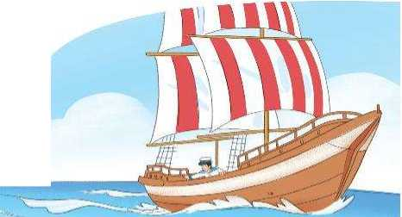

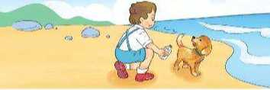
Trả lời câu hỏi
1. Thời xưa, người ta đã gửi thư bằng những cách nào?
bỏ thư vào trong những chiếc chai thuỷ tinh, nhờ sóng biển, những chiếc chai này được đẩy vào đất liền
huấn luyện con chim bồ câu để đưa thư

Slide 14

Trả lời câu hỏi
2. Vì sao có thể dùng bồ câu để đưa thư?
→ vì bồ câu nhớ đường rất tốt, nó có thể bay qua một chặng đường dài

Slide 15

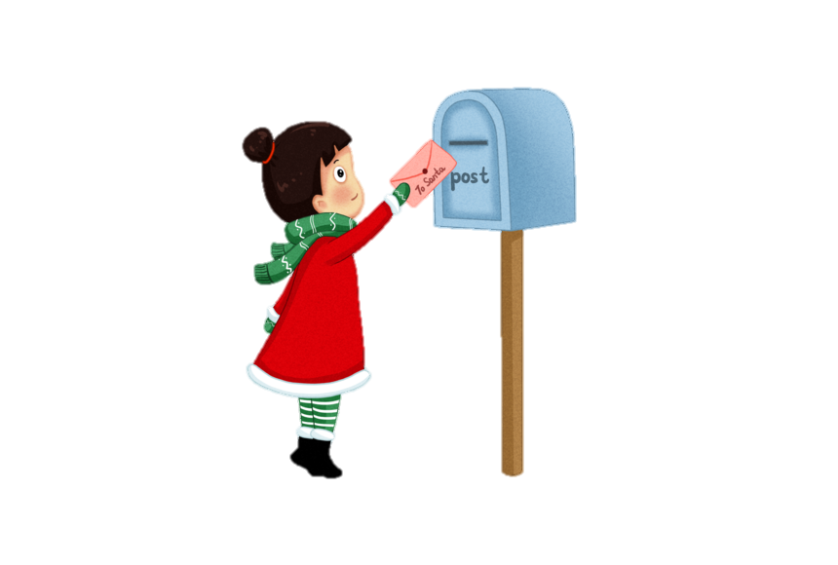


Trả lời câu hỏi
3. Ngày nay, chúng ta có thể trò chuyện với người ở xa bằng những cách nào?
viết thư
gọi điện thoại
trò chuyện qua in-tơ-nét...

Slide 16
Trả lời câu hỏi
4. Nếu cần trò chuyện với người ở xa, em chọn phương tiện nào? Vì sao?

Slide 17

LUYỆN ĐỌC LẠI

Slide 18





LUYỆN TẬP THEO VĂN BẢN
1. Mỗi từ là một hành khách lên tàu. Hãy xếp mỗi hành khách vào toa tàu phù hợp nhé!
trò chuyện
trao đổi
chai thủy tinh
bồ câu
điện thoại
gửi
bức thư
Hoạt động
Sự vật

Slide 19

trò chuyện
trao đổi
chai thủy tinh
bồ câu
điện thoại
gửi
bức thư
Hoạt động
Sự vật

Slide 20

2. Nói tiếp để thành câu:
Nhờ có in – ter – nét bạn có thể (…)

Slide 21
  Tiết 3

Slide 22
YÊU CẦU CẦN ĐẠT:
- Viết đúng đoạn chính tả theo yêu cầu, viết đúng một số từ ngữ khó viết: in-tơ-nét, trao đổi, huấn luyện
- Làm đúng các bài tập chính tả.
- Biết quan sát và viết đúng các nét chữ, trình bày đẹp bài chính tả.
- HS có ý thức chăm chỉ học tập.

Slide 23
Nghe – viết: Từ chú bồ câu đến in – tơ - nét
CΪ ngưƟ có nhiều cách để trao đĔ vƞ nhau. Từ xa xưa, ngưƟ ta đã biết huấn luyện bồ câu đưa thư. Những bức thư đưϑ buȈ vào chân bồ câu. Bồ câu nhớ đưŊg ςất tō. Nó có thể bay qua một chặng đưŊg dài hàng nghìn cây Ȥố để mang thư đến đúng nΠ nhận.
ĐĲn văn có những chữ nào cần viết hΞ?

Slide 24

Nghe – viết

Slide 25
Bài tập
Bài 1: Tìm từ ngữ có tiếng chứa eo hoặc oe.
M: eo: chèo thuyền
oe: chim chích choè

Slide 26
Bài tập
Bài 1: Tìm từ ngữ có tiếng chứa eo hoặc oe.
eo: chèo thuyền, leo, trèo, teo, …
oe: chim chích choè, khỏe, toe tua...

Slide 27


Bài tập
Bài 2: Chọn l hoặc n thay vào ô vuông.
Dòng sông mới điệu làm sao
Nắng lên mặc áo l ụa đào thướt tha
Trưa về trời rộng bao a
Áo xanh sông mặc như à mới may..
l
l
l
(Theo Nguyễn Trọng Tạo)

Slide 28
  Tiết 4
Luyện tập

Slide 29
YÊU CẦU CẦN ĐẠT:
- HS phát triển được vốn từ về giao tiếp, kết nối.
- Sử dụng đúng dấu chấm, dấu phẩy.
- Phát triển được khả năng giao tiếp, kết nối
- HS có kĩ năng đặt câu giới thiệu được công dụng của đồ vật

Slide 30
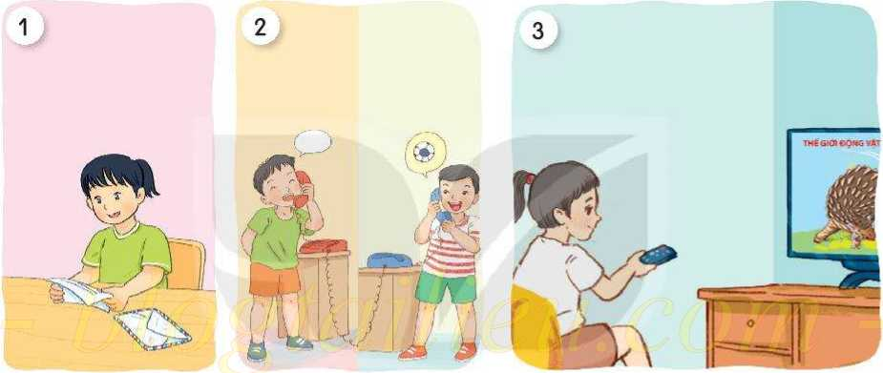
đọc thư
gọi điện thoại
xem ti vi

Slide 31

Bài 2: Nói tiếp để hoàn thành câu nêu công dụng của đồ vật.
Nhờ có điện thoại, em có thể (...).
Nhờ có máy tính, em có thể (...).
Nhờ có ti vi, em có thể (...).
THẢO LUẬN NHÓM BÀN

Slide 32
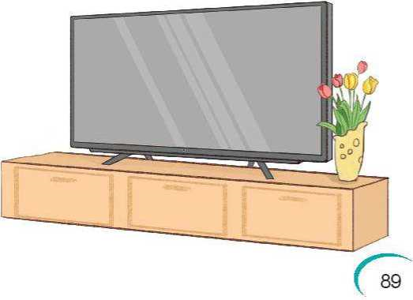
Bài 3: Chọn dấu câu thích hợp cho mỗi ô vuông
trong đoạn văn sau::
.
Ti vi là bạn của của gia đình em Bố em thường thích xem thời sự bóng đá Mẹ em thích nghe nhạc xem phim truyền hình. Còn em thích nhất là chương trình Thế giới động vật
,
.
,
.

Slide 33
  Tiết 5
Luyện tập
Đọc mở rộng

Slide 34
YÊU CẦU CẦN ĐẠT:
- Viết được 4-5 tả được một đồ dùng trong gia đình em.
- Tự tìm đọc, chia sẻ với bạn cách sử dụng một đồ dùng trong gia đình em.
- Phát triển kĩ năng hiểu biết công dụng một số đồ dùng trong gia đình
- Biết sử dụng một số đồ dùng của gia đình trong sinh hoạt hàng ngày.

Slide 35

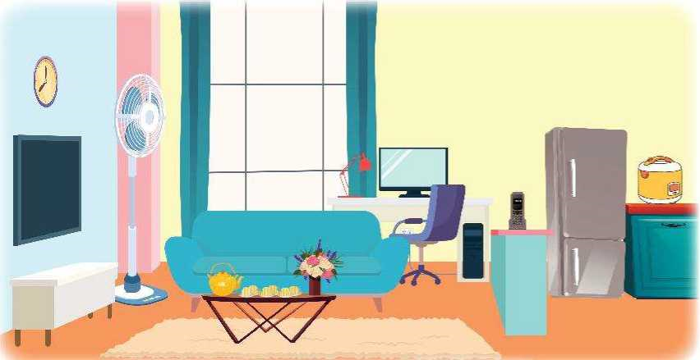
Bài 1: Kể tên các đồ vật được vẽ trong tranh và nêu công dụng của chúng.

Slide 36
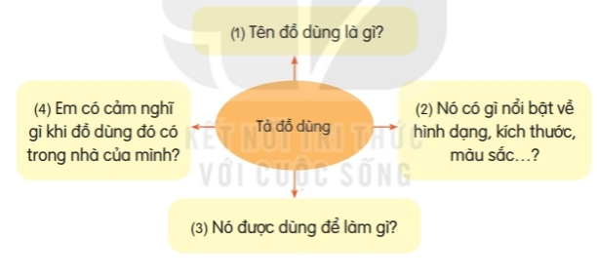
Bài 2: Viết 4 – 5 câu tả một đồ dùng trong gia đình em

Slide 37

Đọc mở rộng

Slide 38
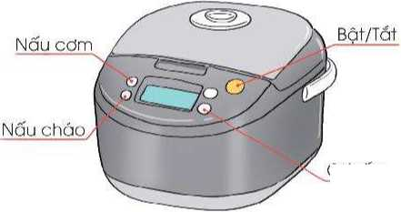
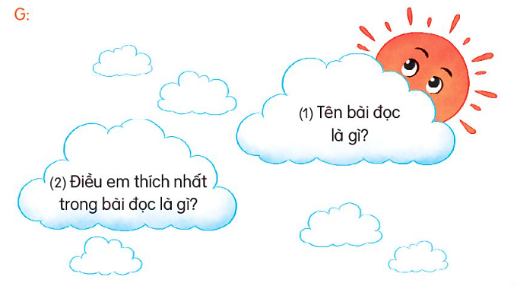
1. Tìm đọc sách, báo hoặc bản hướng dẫn sử dụng một đồ dùng trong gia đình (ti vi, máy tính, điện thoại,...).
2. Trao đổi với các bạn về điều em mới đọc được theo gợi ý dưới đây:
1. Tên cuốn sách hoặc tài liệu hướng dẫn em đọc là gì?
2. Nó viết về đồ dùng nào?
3. Cách sử dụng đồ dùng đó như thế nào?
4. Công dụng của nó là gì?

Slide 39

CỦNG CỐ BÀI HỌC
Liên hệ giáo án:
FB: Hương Thảo
Gmail: tranthao121006@gmail.com
Notes:
Bài giảng thiết kế bởi: Hương Thảo - tranthao121006@gmail.com

Slide 40
  Tiết
Luyện tập
Đọc mở rộng

Slide 41
YÊU CẦU CẦN ĐẠT:
- Đọc đúng, rõ ràng bài đọc mở rộng về thầy cô do GV hoặc HS chuẩn bị, biết ngắt nghỉ, nhấn giọng phù hợp. Trả lời được các câu hỏi.
- Biết tìm và đọc được một bài thơ về những đồ dùng trong gia đình
- Hiểu và nắm được nội dung chính của bài.
- Bồi dưỡng cho HS lòng ham đọc sách

Slide 42
Bài 1: Kể tên các đồ vật được vẽ trong tranh và nêu công dụng của chúng.

Slide 43
Bài 2: Viết 4 – 5 câu tả một đồ dùng trong gia đình em

Slide 44
Đọc mở rộng

Slide 45
1. Tìm đọc sách, báo hoặc bản hướng dẫn sử dụng một đồ dùng trong gia đình (ti vi, máy tính, điện thoại,...).
2. Trao đổi với các bạn về điều em mới đọc được theo gợi ý dưới đây:
1. Tên cuốn sách hoặc tài liệu hướng dẫn em đọc là gì?
2. Nó viết về đồ dùng nào?
3. Cách sử dụng đồ dùng đó như thế nào?
4. Công dụng của nó là gì?

Slide 46
CỦNG CỐ BÀI HỌC
Liên hệ giáo án:
FB: Hương Thảo
Gmail: tranthao121006@gmail.com
Notes:
Bài giảng thiết kế bởi: Hương Thảo - tranthao121006@gmail.com

